Slide 1

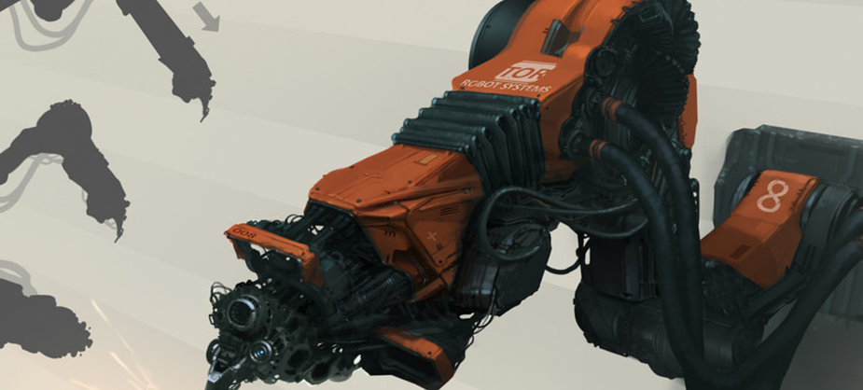
Robotic Arm with Force Feedback - RAFFB
Conceito inicial
Centro Universitário da FEI

Slide 2
Tópicos
1
Escopo
1.1
Design Mecânico
1.2
Hardware
1.3
Software
2
Test 3 Speaker Time xx
3
Test 4# Speaker Time xx

Slide 3
Escopo Design Mecânico
O projeto será composto por dois Braços Robóticos;
Ambos os braços possuirão mesmo formato do corpo, com 6 graus de liberdade;
Um dos braços possui uma Garra, o outro um Joystick, acoplados nas extremidades dos braços;

Slide 4
Escopo Hardware
Para cada grau de liberdade, será utilizado um servo motor de robótica;

Slide 5




Escopo Softwares Utilizados
Breve descrição de cada SW

Slide 6
Obrigado
pela atenção!

Slide 7
Chapter markers Optional subheadline
Hendusam nietum volupta ssimus doloreritio. Et occullparum qui andelignim descil ipiduciis ex endiam dent fugiatur, non sequit reium facepudit adi ut quibuscitia quatumquos earunte vellab ipsam arupis aruptationse laborpos sunt volorrum ex erum quas quidis exeribe rumen adipsus re, te quam lamens ulpa pliquidars untium eos rest res voluptas molut maiorer itat em qui necepta tquas magnihi ciandig enduntibea doleste vol lore.

Slide 8
Title
Subtitle
www.continental-corporation.com
Division Naming

Slide 9
Thank you
for your attention!

Slide 10
Thank you
for your attention!

Slide 11
Agenda Optional subheadline
1
Test 1 Speaker Time xx
2
Test 3 Speaker Time xx
3
Test 4# Speaker Time xx

Slide 12
Agenda Optional subheadline
1
Test 1 Speaker Time xx
2
Test 3 Speaker Time xx
2.1
Test 2
3
Test 4# Speaker Time xx

Slide 13
Agenda Optional subheadline
1
Test 1 Speaker Time xx
2
Test 3 Speaker Time xx
3
Test 4# Speaker Time xx

Slide 14
Chapter markers Optional subheadline
Hendusam nietum volupta ssimus doloreritio. Et occullparum qui andelignim descil ipiduciis ex endiam dent fugiatur, non sequit reium facepudit adi ut quibuscitia quatumquos earunte vellab ipsam arupis aruptationse laborpos sunt volorrum ex erum quas quidis exeribe rumen adipsus re, te quam lamens ulpa pliquidars untium eos rest res voluptas molut maiorer itat em qui necepta tquas magnihi ciandig enduntibea doleste vol lore.

Slide 15
Chapter markers Optional subheadline
Hendusam nietum volupta ssimus doloreritio. Et occullparum qui andelignim descil ipiduciis ex endiam dent fugiatur, non sequit reium facepudit adi ut quibuscitia quatumquos earunte vellab ipsam arupis aruptationse laborpos sunt volorrum ex erum quas quidis exeribe rumen adipsus re, te quam lamens ulpa pliquidars untium eos rest res voluptas molut maiorer itat em qui necepta tquas magnihi ciandig enduntibea doleste vol lore.

Slide 16
Chapter markers Optional subheadline
Hendusam nietum volupta ssimus doloreritio. Et occullparum qui andelignim descil ipiduciis ex endiam dent fugiatur, non sequit reium facepudit adi ut quibuscitia quatumquos earunte vellab ipsam arupis aruptationse laborpos sunt volorrum ex erum quas quidis exeribe rumen adipsus re, te quam lamens ulpa pliquidars untium eos rest res voluptas molut maiorer itat em qui necepta tquas magnihi ciandig enduntibea doleste vol lore.

Slide 17
Inner page headline Optional subheadline
Axima dollabo Itaessunt, invendi picidundio Suscima quodi ressed quat oditibus sit odi aliquam eum es nis eribus Rem adia sunt lam ra nus quas nihilicid molori con comnitatet et adissim poresed quiatios venecatassit plit occabor ecearum eos expliti.
Int pore peratemque quos dolore que sae nihillant autecum fugit
Am quatquiam lam conse est, corehentus maximi, ipsum eos ditas re, cusapic aboria volecatibus doluptamusam duci sercius res sapelestio.
Magnistium quibus, sit quias solum quaecabo. Qui opta ea cullaborepta corem vel magnisto et voluptibus.
Dus consedi sitiatemped ma comni abor aut aut maximpo reprepe nos que cupta qui volorpo rposae magnam voluptate cuscient libus

Slide 18
Inner page headline Optional subheadline
Axima dollabo Itaessunt, invendi picidundio Suscima quodi ressed quat oditibus sit odi aliquam eum es nis eribus Rem adia sunt lam ra nus quas nihilicid molori con comitat et adissim poresed quiatios venecatassit pit occabor ecearum eos expliti.
Int pore peratemque quos dolore que sae nihillant autecum fugit
Am quatquiam lam conse est, corehentus maximi, ipsum eos ditas re, cusapic abor volecatibus doluptamusam duci sercius res sapelestio.
Magnistium quibus, sit quias solum quae-cabo. Qui opta ea cullaborepta corem vel magnisto et voluptibus.
Axima dollabo Itaessunt, invendi picidundio Suscima quodi ressed quat oditibus sit odi aliquam eum es nis eribus Rem adia sunt lam ra nus quas nihilicid molori con comitat et adissim poresed quiatios venecatassit pit occabor ecearum eos expliti.
Int pore peratemque quos dolore que sae nihillant autecum fugit
Am quatquiam lam conse est, corehentus maximi, ipsum eos ditas re, cusapic abor volecatibus doluptamusam duci sercius res sapelestio.
Magnistium quibus, sit quias solum quae-cabo. Qui opta ea cullaborepta corem vel magnisto et voluptibus.

Slide 19
Title
Subtitle
www.continental-corporation.com
Division Naming

